Slide 1
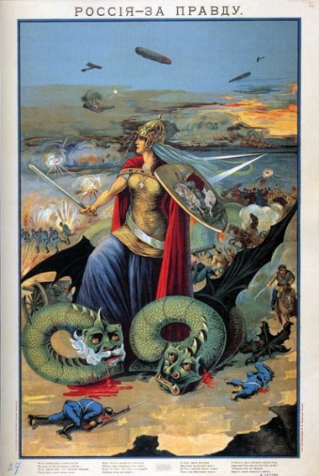
РОССИЯ В
ПЕРВОЙ
МИРОВОЙ
ВОЙНЕ
1914-1918
(презентацию подготовила
учитель истории Афонина Марина Михайловна
МБОУ ООШ №5
г. Новошахтинска
Ростовской области )

Slide 2
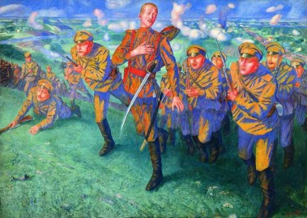
«Первая мировая», «Великая война», «Большая война», «Вторая Отечественная» (до 1941 г.), «Великая Отечественная» (до 1941 г.), «германская» так ее называли современники, в СССР– «империалистической».

Slide 3
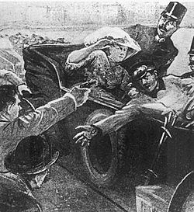
Поводом к войне послужило убийство в Сараево 28 июня 1914 года австрийского эрцгерцога Франца Фердинанда 19-летним сербским терро- ристом, Гаврилой Прин- ципом, который являлся одним из членов терро- ристической организации «Млада Босна», боров- шейся за объединение всех южнославянских народов в одно единое государство.

Slide 4
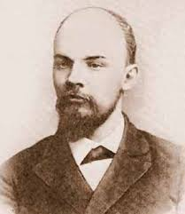
В.И. Ленин (Ульянов)
«Война ( I мировая ) порождена империалистическими отношениями между великими державами, т.е. борьбой за раздел добычи, за то , кому скушать какие-то колонии и мелкие государства, причем на первом месте стоят в этой войне два столкновения. Первое – между Англией и Германией. Второе – между Германией и Россией. Эти три великие державы, эти три великих разбойника на большой дороге являются главными величинами в настоящей войне, остальные - несамостоятельные союзники.»

Slide 5
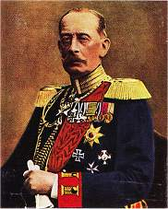
Генерал Альфред фон Шлиффен.
Стратегические планы сторон к началу войны.
Германия к началу войны руководствова -лась достаточно старой военной доктри- ной — планом молниеносной войны Шлиффена, предусматривавшим мгновен ный разгром Франции, прежде чем « не- поворотливая» Россия сможет мобилизо - вать и выдвинуть к границам свою армию. Нападение предусматривалось через тер- риторию Бельгии, взять Париж изначально предполагалось за 39 дней.
В двух словах суть плана была изложе- на Вильгельмом II: « Обед у нас будет в Париже, а ужин — в Санкт-Петербурге». В 1906 план был модифицирован и приобрёл не столь категоричный характер — значи - тельную часть войск всё же предполагалось оставить на Восточном фронте, нападать следовало через Бельгию, но не затрагивая нейтральную Голландию.

Slide 6
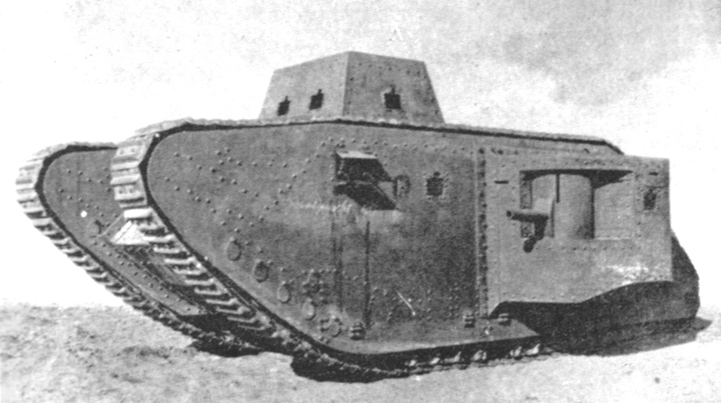
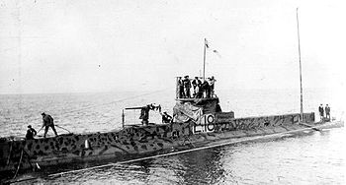
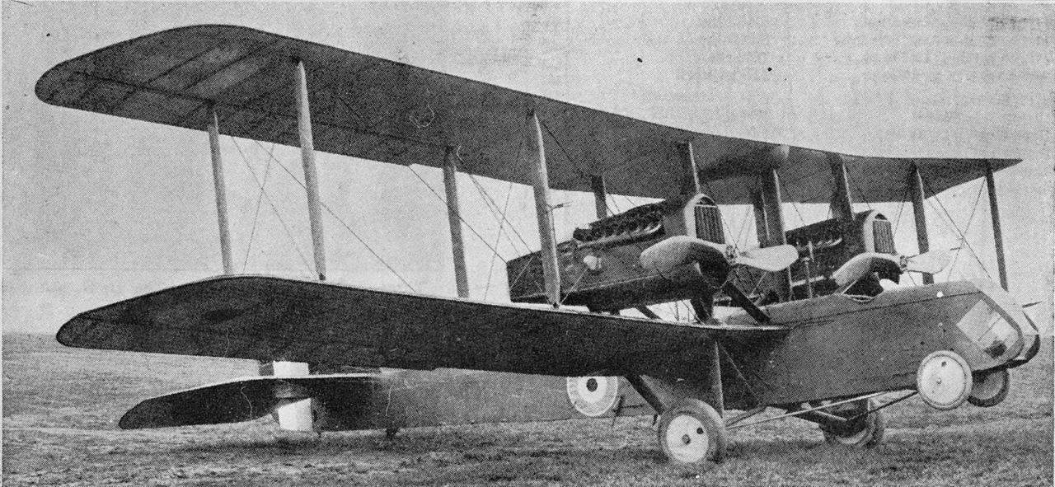
В результате войны перестали существовать четыре империи: Российская, Австро-Венгерская, Османская и Германская. Страны участницы потеряли 10 млн. человек убитыми (солдат), около 12 млн. - мирных жителей, 55 млн. человек были ранены.
Воюющие страны использовали средства массового уничтожения противника: танки, самолеты, бронемобили, подводные лодки. Германия создала и исполь- зовала газ, получивший название иприт, т.к. впервые был применен на реке Ипр против англо-французских войск.

Slide 7
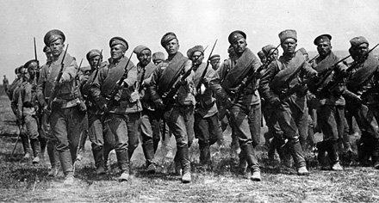
Основные операции российской армии с 1914 по 1916 гг.:
Галицийская битва,
Гумбиненское сражение,
защита Осовецкой крепости,
взятие австрийской крепости Перемышль,
Сарыкамышинская операция,
Эрзерумская операция,
Брусиловский прорыв.

Slide 8
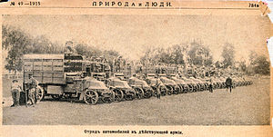
Отряд автомобилей в российской армии в Первой мировой войне.
5 августа 1914 г. началась Галицийская битва. Русскими войсками Юго-Западного фронта командовал генерал Иванов. Австро-Венгерскими войсками – эрцгерцог Фридрих.
Захват Галиции воспринимался в России не как оккупация, а как возвращение отторгнутой исторической части Руси. В дальнейшем Австро-Венгрия не рисковала приступать к крупным операциям без помощи германских войск.

Slide 9
август- сентябрь 1914 г.
20 августа 1914 г. русские войска одержали победу над германской армией в Гумбинненском сражении. Оно стало не только одной из первых побед русского оружия в I мировой войне, но и открыло дорогу русской армии в Восточную Пруссию, а так же спасло союзников от разгрома на реке Марне.

Slide 10
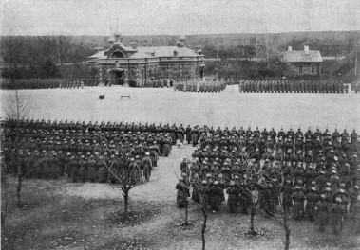
Крепость Осовец
Осовецкая крепость была дважды атакована немецкими войсками. Первая атака в конце сентября 1914 г. длилась 5-6 дней, затем немцы вынуждены были отступить.
Вторая атака началась в январе 1915 г., длилась шесть с половиной месяцев и закончилась эвакуацией крепости. Хотя германская армия и применила иприт, но это ей не помогло. Осовец умер , но не сдался.

Slide 11
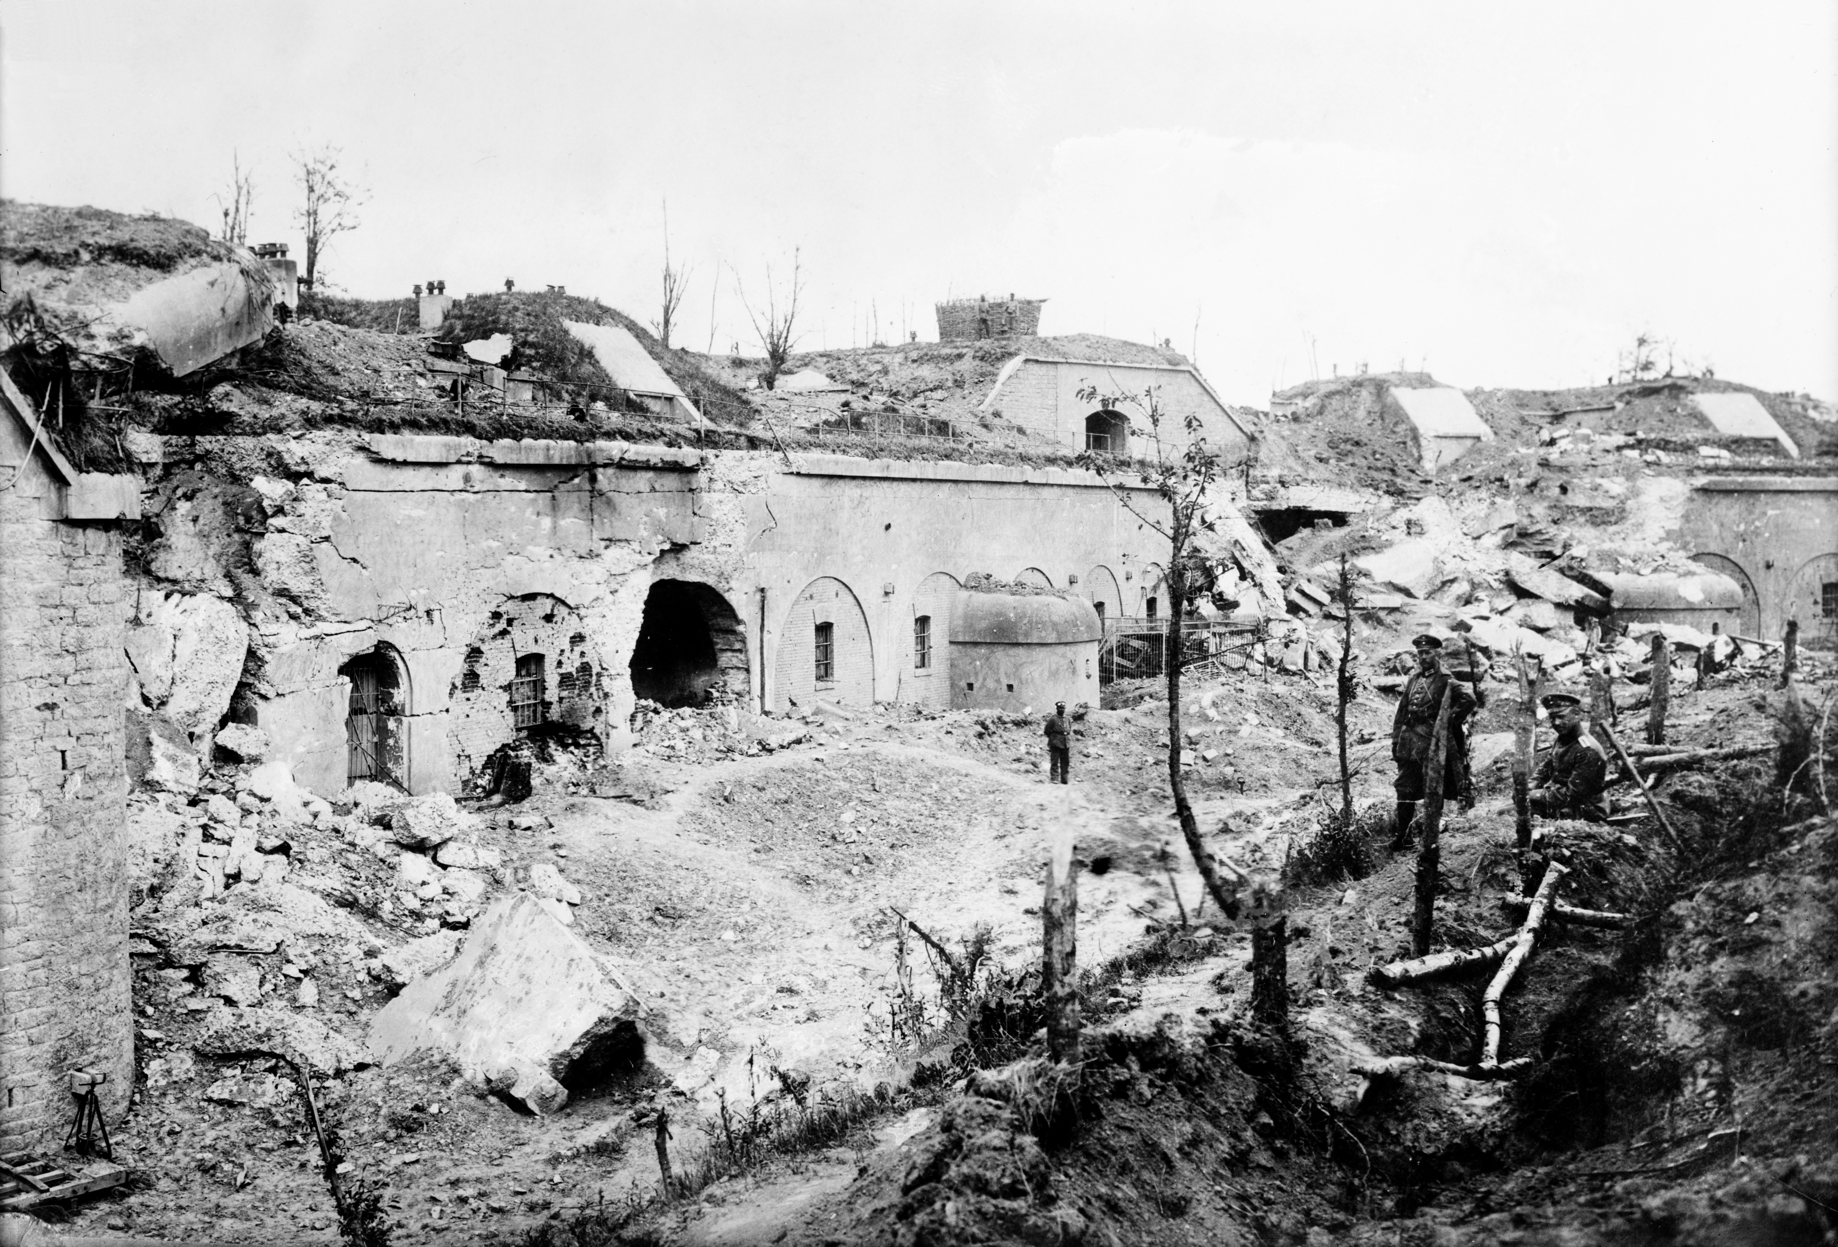
Взятие крепости Перемышль
Осада и взятие русскими вой- сками австрийской крепости Перемышль показали прево- сходство русского командова- ния и русской армии. Перемы- шльская крепость по сей день считается высочайшим дости- жением военной инженерно-технической мысли и куль -туры.
Двадцать второго марта 1915 года, на рассвете, со стороны Перемышля послышался грохот взрывов, следовавших один за другим. Это гарнизон взрывал форты. К семи часам утра над фортами взвились белые флаги. Перемышль капитулировал.

Slide 12
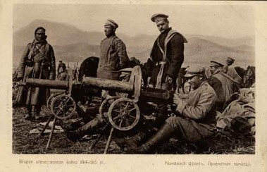
Сарыкамышинская операция
В декабре 1914 - январе 1915 русская Кавказская армия остановила наступление 3-ей турецкой армии под командованием Энвера-па- ши на Карс в районе Сары- камышина, а затем и наго -лову разгромила турок. Во второй половине 1915 года боевые действия распро - странились на территорию Персии. Эта операция закон чилась победой русской армии и получила название Сарыкамышская операция.

Slide 13
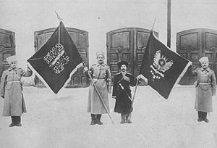
Захваченные турецкие знамёна в Эрзуруме
Эрзерумская операция 10января – 16 февраля
1916 г.
20 января 1916 года русские войска подошли к Эрзеруму. Штурм крепости начался 29 января. 3 февраля Эрзерум был взят, турецкий гарнизон отступил, потеряв до 70 % личного состава и почти всю артиллерию. Преследование отступавших турецких войск продолжалось, пока линия фронта не стабилизировалась в 70-100 км западнее Эрзерума. Эрзерумская операция также показала превосходство русского оружия над противником.

Slide 14
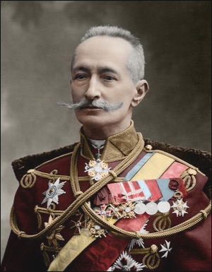
Брусилов Алексей Алексеевич – русский и советский военачальник и военный педагог.
В 1916 г. русским генералом Брусиловым была разработана операция, получившая название Брусиловского прорыва. Это бала наступательная операция русских войск против австро-венгерских и германских войск в Галиции и Буковине. Являлась самой удачной операцией Первой мировой войны.

Slide 15
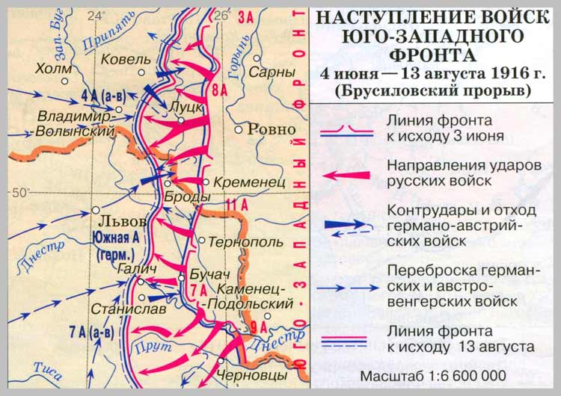
Карта Брусиловского прорыва.
В результате Брусиловского прорыва Юго-Западный фронт нанёс поражение австро-венгерской армии, фронты при этом продвинулись от 80 до 120 км вглубь территории противника. Войска Брусилова заняли почти всю Волынь, почти всю Буковину и часть Галиции.

Slide 16
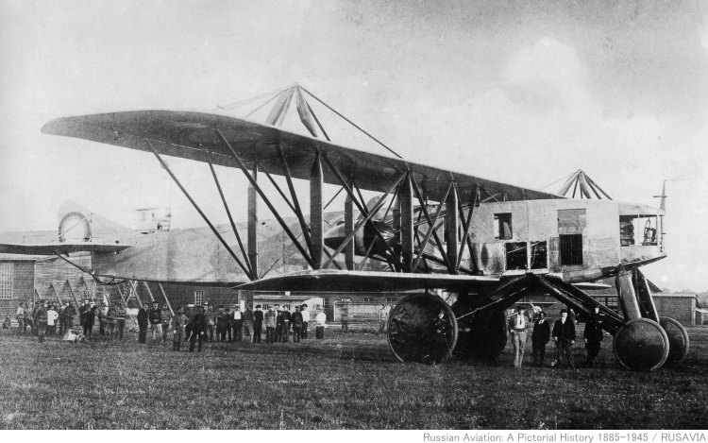
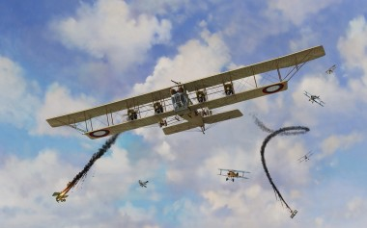
Российская военная техника времен Первой мировой войны
Военные аэропланы
«Святогор» «Илья Муромец»

Slide 17
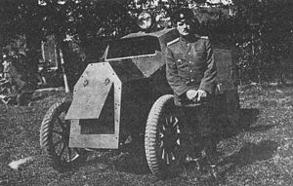
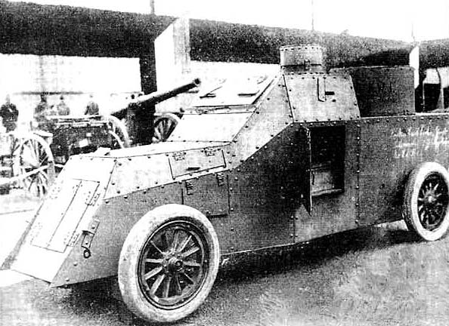
Российская военная техника времен Первой мировой войны
Бронемобили
Улятовского Ижорского завода

